Slide 1


HỌC VIỆN CÔNG NGHỆ BƯU CHÍNH VIỄN THÔNG
BÀI GIẢNG MÔN
Lập trình Python

Slide 2
Chương 2. Biến và những kiểu dữ liệu đơn giản

Slide 3
Nội dung giới thiệu
Giới thiệu chung về biến (variables)
Chuỗi (Strings)
Số (Numbers)
Chú thích (comments)

Slide 4
2.1. Biến
Thêm một dòng ở đầu tệp và sửa dòng thứ hai:
Mở rộng chương trình với việc chỉnh sửa hello_world.py, để in ra thông điệp thứ hai. Thêm dòng trống vào tệp hello_world.py và thêm hai dòng code mới:
message = "Hello Python world!"
print(message)
Hello Python world!
message = "Hello Python world!"
print(message)
message = "Hello Python Crash Course world!"
print(message)
Hello Python world!
Hello Python Crash Course world!
Notes:
Chúng ta đã thêm biến được gọi tên là message.
Mỗi biến đều được gắn với một giá trị là thông tin của biến đó.
Trong trường hợp này, giá trị của biến là "Hello Python world!" và dạng văn bản.
Thêm một biến làm cho trình thông dịch Python hoạt động nhiều hơn một chút.
Khi nó xử lý dòng đầu tiên, nó liên kết biến message với văn bản "Hello Python world!".
Khi thông dịch tới dòng thứ hai, nó in ra giá trị gắn với biến message ra màn hình.
Chúng có thể thay đổi giá trị của một biến trong chương trình bất kỳ lúc nào, và Python sẽ luôn theo dõi giá trị hiện tại của nó.

Slide 5


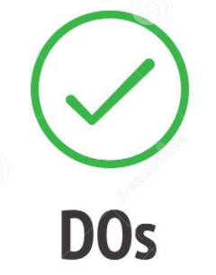

2.1.1. Định danh và sử dụng các biến
Quy tắc và một số hướng dẫn:
Tên biến chỉ có thể chứa các chữ cái, số và dấu gạch dưới. Chúng có thể bắt đầu bằng một chữ cái hoặc một dấu gạch dưới, nhưng không phải bằng một số.
Không được phép sử dụng dấu cách trong tên biến, nhưng có thể sử dụng dấu gạch dưới để tách các từ trong tên biến.
Tránh sử dụng các từ khóa Python và tên hàm làm tên biến
Tên biến phải ngắn nhưng mang tính mô tả.
Cẩn thận khi sử dụng chữ cái viết thường l và chữ cái viết hoa O vì chúng có thể bị nhầm lẫn với số 1 và số 0
message_1
1_message.
welcome_message
welcome message
print
student_name
name_length
s_n
length_of_persons_name

Slide 6
Tránh đặt tên lỗi khi sử dụng các biến
Viết mã sau, bao gồm thông báo từ sai chính tả được in đậm:
message = "Hello Python Crash Course reader!"
print(mesage)
Dấu vết (traceback) là một bản ghi về nơi trình thông dịch gặp sự cố khi cố gắng thực thi code đã viết.
Traceback (most recent call last):
① File "hello_world.py", line 2, in <module>
② print(mesage)
③ NameError: name 'mesage' is not defined
Notes:
Mọi lập trình viên đều mắc lỗi và hầu hết đều mắc lỗi hàng ngày. Mặc dù các lập trình viên giỏi có thể tạo ra lỗi, nhưng họ cũng biết cách phản hồi những lỗi đó một cách hiệu quả.
Khi một lỗi xảy ra trong chương trình, trình thông dịch Python sẽ cố gắng nhất để giúp ta tìm ra vấn đề ở đâu. Trình thông dịch cung cấp một dấu vết khi một chương trình không thể chạy thành công.

Slide 7
Xem xét trường hợp sau:
mesage = "Hello Python Crash Course reader!"
print(mesage)
Kết quả:
Hello Python Crash Course reader!

Slide 8
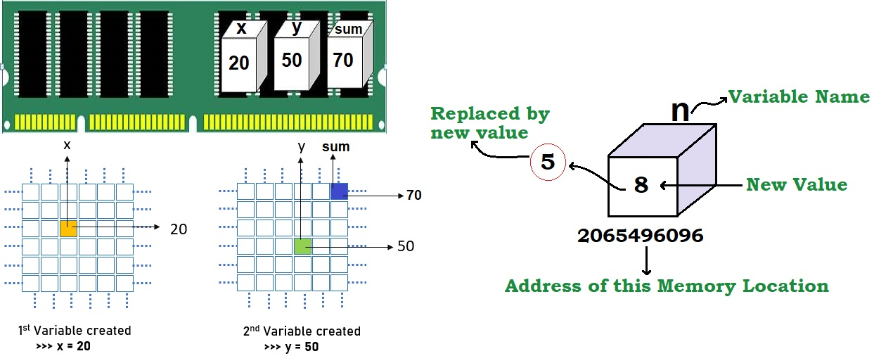
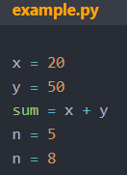
Biến là các nhãn
Một biến (variable) đại diện cho một vùng nhớ (trên RAM) lưu trữ dữ liệu của chương trình. Dữ liệu được lưu trữ trong vùng nhớ mà biến (variable) đại diện có thể thay đổi được.
Ví dụ:

Slide 9
Biến là các nhãn
Gán giá trị cho biến (variable) trong Python
Chúng ta có thể sử dụng toán tử gán (assignment operator) ‘=’ để gán giá trị cho biến. Lưu ý: Trong Python, khi tạo một biến thì phải gán giá trị cho biến đó.
n = 10
print("Bien n co kieu la ", type(n))
m = 1.1
print("Bien m co kieu la ", type(m))
website = "apple.com"
print("Bien website co kieu la ", type(website))
website = 99
print("Bien website co kieu la ", type(website))

Slide 10
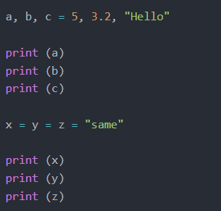
Biến là các nhãn
Python là một ngôn ngữ tự suy luận kiểu (type-inferred language). Vì vậy, chúng ta không cần phải xác định rõ ràng kiểu dữ liệu của biến. Dựa vào giá trị được gán cho biến, Python sẽ tự động xác định biến có kiểu dữ liệu gì.

Slide 11
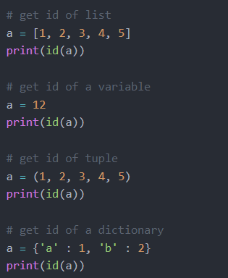
Biến là các nhãn
Địa chỉ của biến trong Python
Sử dụng hàm id()
Giúp trả về địa chỉ của một đối tượng (object) cụ thể.

Slide 12
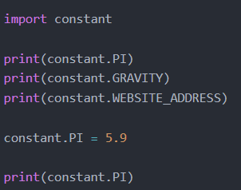

Hằng số
Hằng số trong Python
Trong Python, hằng số thường được khai báo và gán giá trị trong một module. Module là một file Python chứa các biến, hàm,… Các hằng số được hoa tất cả các chữ cái và dùng dấu gạch dưới _ để ngăn cách các từ. Ví dụ:

Slide 13
2.2. Chuỗi (Strings)
Một chuỗi là một chuỗi các ký tự. Mọi thứ bên trong dấu ngoặc kép đều được xem xét một chuỗi với Python và ta có thể sử dụng dấu ngoặc đơn hoặc dấu ngoặc kép xung quanh chuỗi :
Sự linh hoạt này cho phép ta sử dụng dấu nháy đơn hoặc nháy kép trong chuỗi.
"This is a string."
'This is also a string.'
'I told my friend, "Python is my favorite language!"'
"The language 'Python' is named after Monty Python, not the snake."
"One of Python's strengths is its diverse and supportive community."
Notes:
Hầu hết các chương trình xác định và thu thập một số loại dữ liệu, sau đó thực hiện thao tác với dữ liệu, và giúp phân loại các loại dữ liệu khác nhau.
Đầu tiên loại dữ liệu mà chúng ta sẽ xem xét là chuỗi.
Thoạt nhìn, các chuỗi khá đơn giản, nhưng ta có thể sử dụng chúng theo nhiều cách khác nhau.

Slide 14
Sử dụng chữ hoa trong chuỗi với các phương thức
Phương thức title() thay đổi chữ thường thành chữ hoa như tiêu đề, do đó mỗi ký tự đầu chữ sẽ thành chữ hoa.
Phương thức upper() đổi hết thành chữ hoa
Phương thức lower() đổi hết thành chữ thường
name = "ada lovelace"
print(name.title())
Ada Lovelace
name = "Ada Lovelace"
print(name.upper())
print(name.lower())
ADA LOVELACE
ada lovelace
Notes:
Phương thức lower() đặc biệt hữu ích để lưu trữ dữ liệu. Nhiều lúc ta sẽ không muốn tin tưởng vào cách viết hoa mà người dùng cung cấp, vì vậy ta sẽ chuyển đổi chuỗi thành chữ thường trước khi lưu trữ chúng. Sau đó, khi muốn hiển thị thông tin, ta sẽ sử dụng dạng chữ hoa/thường có ý nghĩa nhất cho mỗi chuỗi.

Slide 15
Sử dụng biến trong chuỗi
Sử dụng giá trị của một biến bên trong một chuỗi. (f-strings)
Sử dụng f-string để tạo thông điệp hoàn chỉnh
Sử dụng f-string để soạn thông điệp, sau đó gán toàn bộ thông điệp cho một biến
first_name = "ada"
last_name = "lovelace"
full_name = f"{first_name} {last_name}"
print(full_name)
ada lovelace
first_name = "ada"
last_name = "lovelace"
full_name = f"{first_name} {last_name}"
print(f"Hello, {full_name.title()}!")
Hello, Ada Lovelace!
first_name = "ada"
last_name = "lovelace"
full_name = f"{first_name} {last_name}"
message = f"Hello, {full_name.title()}!"
print(message)
Hello, Ada Lovelace!
Notes:
Để chèn giá trị của một biến vào một chuỗi, hãy đặt ngay ký tự f trước dấu ngoặc kép mở đầu ①.
Đặt dấu ngoặc nhọn xung quanh tên hoặc các tên của bất kỳ biến nào muốn sử dụng bên trong chuỗi. Python sẽ thay thế từng biến với giá trị của nó khi chuỗi được hiển thị.
Ghi chú: F-strings lần đầu tiên được giới thiệu trong Python 3.6. Nếu đang sử dụng Python 3.5 trở xuống, ta sẽ cần sử dụng phương thức format() thay vì cú pháp f này. Để sử dụng format(), cần liệt kê các biến muốn sử dụng trong chuỗi bên trong định dạng sau dấu ngoặc đơn. Mỗi biến được tham chiếu bởi một tập hợp các dấu ngoặc nhọn; các dấu ngoặc nhọn sẽ được điền bởi các giá trị được liệt kê trong ngoặc đơn theo thứ tự được cung cấp:
full_name = "{} {}".format(first_name, last_name)

Slide 16
Thêm khoảng trắng vào chuỗi với Tab
Để thêm Tab vào chuỗi, sử dụng tổ hợp ký tự: \t
Để thêm một dòng mới trong một chuỗi, hãy sử dụng tổ hợp ký tự \ n
>>> print("Python")
Python
>>> print("\tPython")
Python
>>> print("Languages:\nPython\nC\nJavaScript")
Languages:
Python
C
JavaScript
Notes:
Trong lập trình, khoảng trắng đề cập đến bất kỳ ký tự không in nào, chẳng hạn như dấu cách, tab và ký hiệu cuối dòng.
Ta có thể sử dụng khoảng trắng để sắp xếp đầu ra để người dùng dễ đọc hơn.

Slide 17
Bỏ khoảng trắng
Khoảng trắng thừa có thể gây nhầm lẫn, do cần loại bỏ trước khi thực hiện các tác vụ.
Python giúp loại bỏ dễ dàng khoảng trắng thừa từ dữ liệu người dùng nhập vào bằng phương thức strip()
Lưu ý: Để xóa khoảng trắng vĩnh viễn, ta thực hiện phép gán:
>>> favorite_language = 'python '
>>> favorite_language
'python '
>>> favorite_language.rstrip()
'python'
>>> favorite_language
'python '
>>> favorite_language = 'python '
>>> favorite_language = favorite_language.rstrip()
>>> favorite_language
'python'
Notes:
Khoảng trắng thừa có thể gây nhầm lẫn trong các chương trình. Với các lập trình viên 'python ' và 'python' trông khá giống nhau.
Nhưng đối với một chương trình, chúng là hai chuỗi khác nhau.
Khi so sánh hai chuỗi, thường sẽ cần loại bỏ các khoảng trắng, ví dụ trong trường hợp kiểm tra tên người dùng khi họ đăng nhập vào trang web.

Slide 18
Bỏ khoảng trắng (t)
Xóa khoảng trắng bên phải: rstrip()
Xóa khoảng trắng bên trái: lstrip()
>>> favorite_language = ' python '
>>> favorite_language.rstrip()
' python'
>>> favorite_language.lstrip()
'python '
>>> favorite_language.strip()
'python'
Notes:
Thực nghiệm với các chức năng bỏ khoảng trắng này có thể giúp ta làm quen với việc thao tác với chuỗi. Trong thế giới thực, các hàm strip() này được sử dụng thường xuyên nhất để dọn dẹp thông tin đầu vào của người dùng trước khi nó được lưu trữ trong một chương trình.

Slide 19
Tránh lỗi cú pháp với String
Cách sử dụng chính xác dấu nháy kép và dấu nháy đơn:
Nếu sử dụng dấu nháy đơn, Python không thể xác định vị trí chuỗi nên kết thúc:
message = "One of Python's strengths is its diverse community."
print(message)
One of Python's strengths is its diverse community.
message = 'One of Python's strengths is its diverse community.'
print(message)
File "apostrophe.py", line 1
message = 'One of Python's strengths is its diverse community.'
SyntaxError: invalid syntax
Notes:
Một loại lỗi có thể gặp thường xuyên là lỗi cú pháp. Lỗi cú pháp xảy ra khi Python không nhận ra một phần trong chương trình là mã Python hợp lệ.
Ví dụ: nếu ta sử dụng dấu nháy đơn trong một dấu ngoặc kép sẽ tạo ra một lỗi.
Điều này xảy ra bởi vì Python diễn giải mọi thứ giữa dấu nháy đơn đầu tiên và dấu nháy đơn dưới dạng chuỗi.
Sau đó, nó cố gắng giải thích phần còn lại của văn bản dưới dạng mã Python, điều này gây ra lỗi.

Slide 20
2.3 Số - Numbers
Các con số được sử dụng khá thường xuyên trong lập trình để lưu điểm số trong trò chơi, đại diện cho dữ liệu trong trực quan hóa, lưu trữ thông tin trong các ứng dụng web và các ứng dụng khác. Python xử lý các số theo các cách khác nhau, dựa trên việc các số được sử dụng như thế nào.

Slide 21
2.3 Số - Numbers
Python hỗ trợ các kiểu dữ liệu số: số nguyên (integer), số thực (float) và số phức (complex). Python định nghĩa các lớp (class) là int, float và complex để lưu trữ và xử lý các kiểu dữ liệu số.
– Số nguyên (integer) được đại diện bởi lớp int, chứa các số nguyên dương hoặc nguyên âm (không có phần thập phân). Trong Python, số nguyên không có giới hạn về độ dài.
– Số thực (float) được đại diện bởi lớp float, biểu diễn các số thực với dấu chấm động (có độ chính xác với 15 chữ số ở phần thập phân). Các số thực có thể được biểu diễn với ký hiệu e hoặc E là một cách ghi khoa học của a10^{b}. Ví dụ, 1.5e2 tương đương 1.5 x 10².
– Số phức (complex) được đại diện bởi lớp complex. Số phức được viết dưới dạng x + yj. Trong đó, x là phần thực, y là phần ảo.

Slide 22
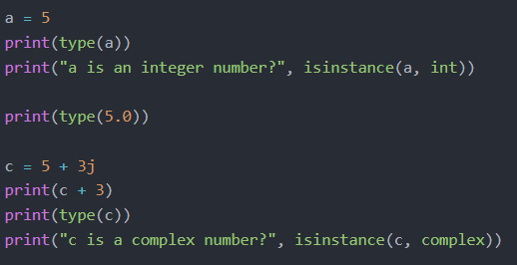
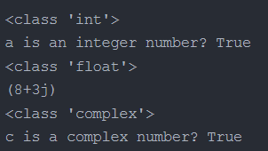
2.3 Số - Numbers

Slide 23
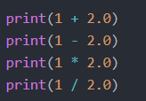
2.3 Số - Numbers
Chuyển đổi giữa các kiểu dữ liệu số trong Python
Khi cộng, trừ, nhân, chia một số nguyên với một số thực thì số nguyên tự động bị ép kiểu sang số thực để thực hiện phép tính. Do đó, kết quả thực hiện phép tính sẽ là một số thực.

Slide 24
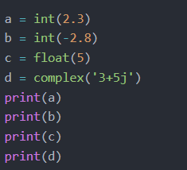
2.3 Số - Numbers

Slide 25
Số nguyên - Integers
Có thể cộng (+), trừ (-), nhân (*) và chia (/) số nguyên trong Python
Trong một phiên đầu cuối, Python trả về kết quả của toán tử. Python sử dụng hai ký hiệu nhân để biểu diễn số mũ:
>>> 2 + 3
5
>>> 3 - 2
1
>>> 2 * 3
6
>>> 3 / 2
1.5
>>> 3 ** 2
9
>>> 3 ** 3
27
>>> 10 ** 6
1000000

Slide 26
Số nguyên – Integers (t)
Python cũng hỗ trợ thứ tự các phép toán, có thể sử dụng nhiều các phép toán trong một biểu thức.
Có thể sử dụng dấu ngoặc đơn để sửa đổi thứ tự của các phép toán để Python có thể đánh giá biểu thức theo thứ tự được chỉ định
>>> 2 + 3*4
14
>>> (2 + 3) * 4
20
Notes:
Khoảng cách trong các ví dụ này không ảnh hưởng đến cách Python đánh giá các biểu thức;
nó chỉ đơn giản giúp phát hiện nhanh hơn các hoạt động được ưu tiên khi ta đọc mã nguồn.

Slide 27
Số thực - Floats
Python gọi bất kỳ số nào có dấu thập phân là số thực (float)
Chỉ cần nhập các số cần sử dụng và Python sẽ xử lý số đúng như mong đợi
>>> 0.1 + 0.1
0.2
>>> 0.2 + 0.2
0.4
>>> 2 * 0.1
0.2
>>> 2 * 0.2
0.4

Slide 28
Số nguyên và số thực
Khi chia hai số bất kỳ, ngay cả khi chúng là số nguyên dẫn đến kết quả đều sẽ là số thực
Nếu kết hợp số nguyên và số thực trong một phép toán, kết quả sẽ nhận được là số thực
>>> 4/2
2.0
>>> 1 + 2.0
3.0
>>> 2 * 3.0
6.0
>>> 3.0 ** 2
9.0

Slide 29
Các gạch dưới trong số
Khi viết các số dài, ta có thể nhóm các chữ số bằng dấu gạch dưới để làm cho các số lớn dễ đọc hơn:
Khi in ra số dùng gạch dưới, Python chỉ in ra các số
>>> universe_age = 14_000_000_000
>>> print(universe_age)
14000000000
Notes:
Python bỏ qua dấu gạch dưới khi lưu trữ các loại giá trị này. Ngay cả khi ta không nhóm các chữ số theo nhóm ba số, giá trị sẽ vẫn không bị ảnh hưởng. Đối với Python, 1000 giống với 1_000, giống với 10_00. Tính năng này hoạt động với số nguyên và số thực, nhưng nó chỉ khả dụng với Python 3.6 và các phiên bản sau đó.

Slide 30
Gán nhiều biến cùng lúc
Gán giá trị cho nhiều biến chỉ bằng một dòng duy nhất, điều này làm cho chương trình ngắn hơn và dễ đọc hơn
Ví dụ: đây là cách khởi tạo các biến x, y và z về 0
Cần tách các tên biến bằng dấu phẩy và thực hiện tương tự với các giá trị và Python sẽ chỉ định từng giá trị tương ứng với biến theo vị trí
>>> x, y, z = 0, 0, 0

Slide 31
2.4. Chú thích (Comments)
Chú thích là một tính năng cực kỳ hữu ích trong hầu hết các ngôn ngữ lập trình. Mọi thứ ta đã viết trong các chương trình cho đến nay đều là mã Python.
Khi các chương trình trở nên dài hơn và phức tạp hơn, ta nên thêm ghi chú trong các chương trình mô tả cách tiếp cận tổng thể đối với vấn đề bài toán đang giải quyết

Slide 32
Cách viết các chú thích
Trong Python, dấu thăng (#) chỉ ra một chú thích. Bất cứ điều gì theo sau dấu thăng trong mã bị trình thông dịch Python bỏ qua.
Python sẽ bỏ qua dòng đầu tiên vì có gặp dấu #, chỉ thực thi dòng thứ hai
# Say hello to everyone.
print("Hello Python people!")
Hello Python people!

Slide 33
Loại chú thích nên viết
Giải thích mã nguồn để làm gì và cách làm cho mã nguồn hoạt động
Viết rõ ràng, ngắn gọn nhận xét trong mã nguồn
Cách tiếp cận để tìm ra mã nguồn hợp lý
Notes:
Khi xác định có nên viết bình luận hay không, hãy tự đặt câu hỏi xem ta đã phải xem xét một số cách tiếp cận trước khi tìm ra một cách hợp lý để xây dựng mã nguồn;
nếu vậy, hãy viết chú thích về giải pháp đó. Sau này xóa các nhận xét bổ sung dễ dàng hơn nhiều so với quay lại và viết chú thích cho một chương trình được chú thích thưa thớt.

Slide 34
Kết chương
Nội dung đã học:
Cách làm việc với Biến
Chuỗi và hiển thị chuỗi bằng chữ thường, chữ hoa
Sử dụng và loại bỏ khoảng trắng
Số nguyên, số thực
Cách làm việc với dữ liệu số
Cách viết chú thích
Nội dung chương tiếp theo:
Lưu trữ các bộ thông tin trong cấu trúc dữ liệu được gọi là danh sách.
Làm việc trên danh sách
Sử dụng thông tin trong danh sách

Slide 35
Bài tập

